Slide 1





Команда «Снегири»
Команда «Снегири»

Slide 2



Цель
Цель
На основании исторических пресс-релизов кредитных рейтинговых агентств построить интерпретируемую ML-модель, устанавливающую взаимосвязь между пресс-релизом и присвоенным кредитным рейтингом с учетом методологических особенностей оценки рейтинга.
2

Slide 3


– Выбрать технологию обучения модели NLP
Задачи
Задачи
1
– Обработать датасет
1
2
2
3
– Обучить модель
3
4
– Получить метрики
4
3

Slide 4


Команда и роли
Команда и роли
1
Зазнобин Петр
@smortlly
2
Подмарев Никита
@AnanasOro
ML-инженер
Тестировщик
3
Галимов Карим
@number012345678
4
Столяров Дмитрий @DiStAloff
Аналитик
Тестировщик
5
Рыжов Сергей
@sr_ryzhov
Тимлид, дизайнер
4

Slide 5
Стек технологий
Стек технологий
Обучение с помощью Bert
типа Sbert
Обучение с помощью Bert
типа DeepPavlow
Обучение с помощью предобработанных данных, используя технологию PyTorch
5

Slide 6
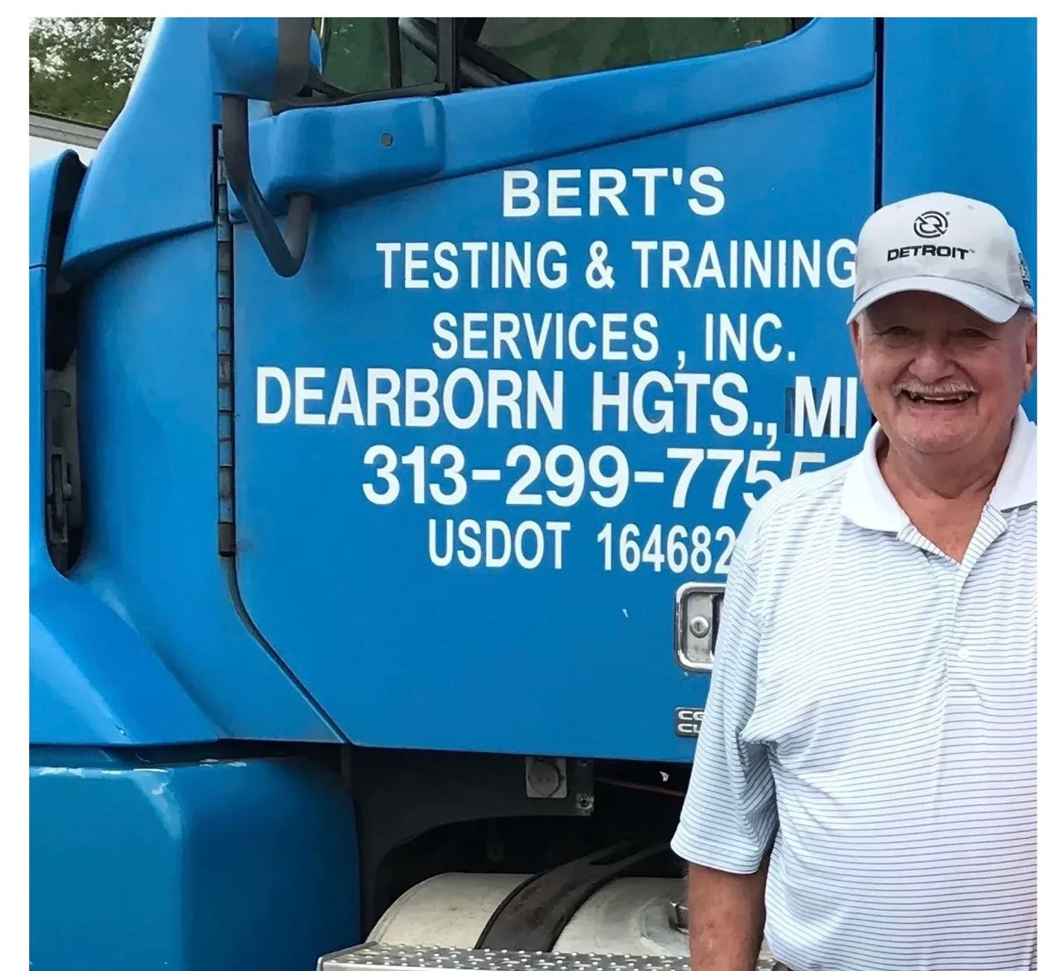






Стек технологий
Стек технологий
Bert-подобные предобученные модели мультиклассовой классификации
PyTorch
6
Notes:
"DeepPavlov/rubert-base-cased" - это предобученная модель Rubert (Russian BERT) из библиотеки DeepPavlov. Она является русскоязычным вариантом BERT, которая обучена на большом корпусе русскоязычных текстов.
Функциональность и структура модели "DeepPavlov/rubert-base-cased" основана на оригинальной архитектуре модели BERT, но с учетом особенностей русского языка. Модель способна к выполнению различных задач обработки естественного языка (Natural Language Processing, NLP), таких как классификация, извлечение именованных сущностей, вопросно-ответная система и другие.
Модель DeepPavlov/rubert-base-cased может быть использована с помощью библиотеки Hugging Face Transformers для работы с текстовыми данными на русском языке.

Slide 7
Схема решения
Парсинг предсказаний модели на тестовом датасете
Попытка обучение с помощью PyTorch
Обработка датасета
Выбор предобученной модели
Попытка обучения с помощью DeepPavlow
Изучение предметной области
Попытка обучения с помощью с Sbert
Honest
Strategic
7

Slide 8
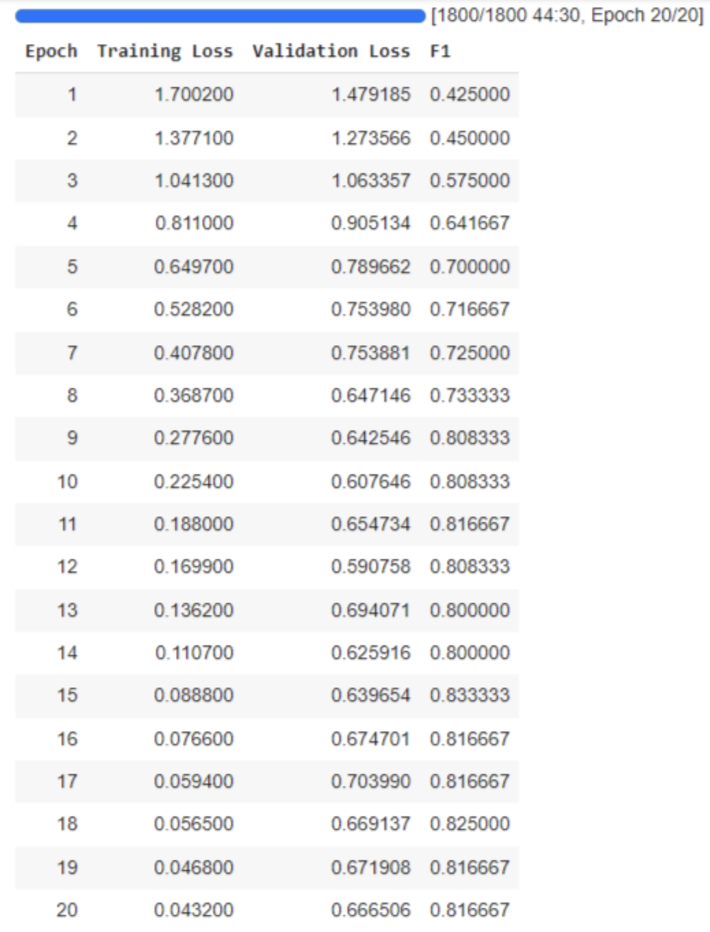
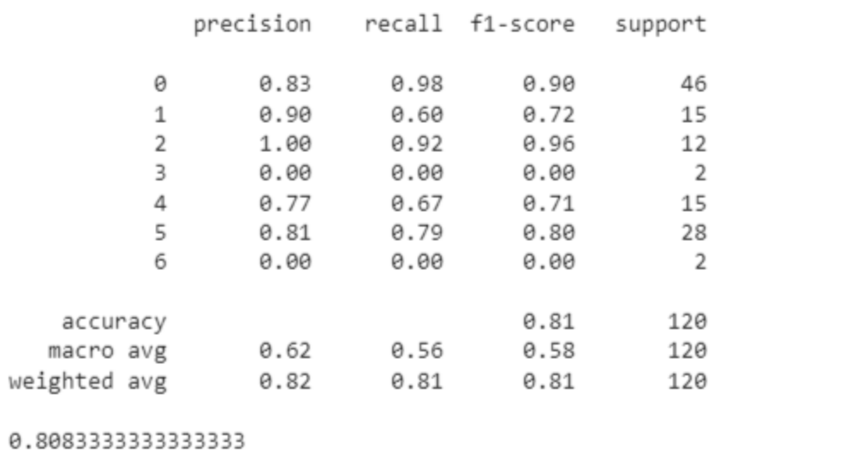
Метрики для 7 меток
Метрики для 7 меток
train
test
8

Slide 9
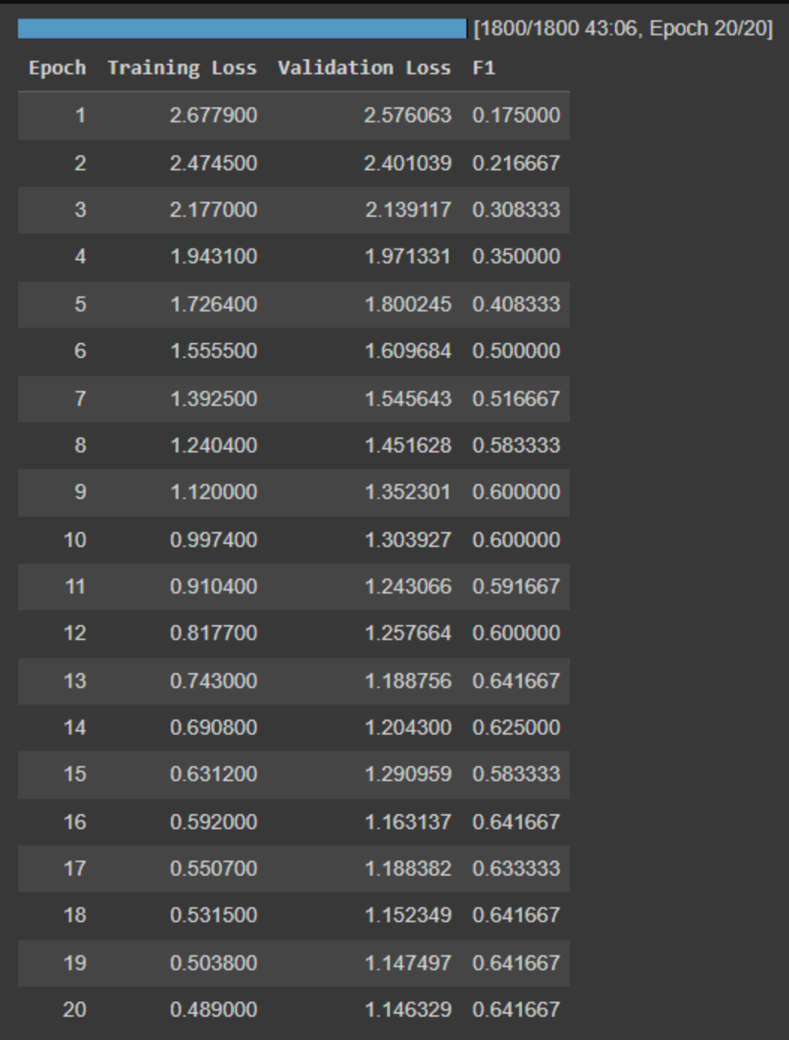
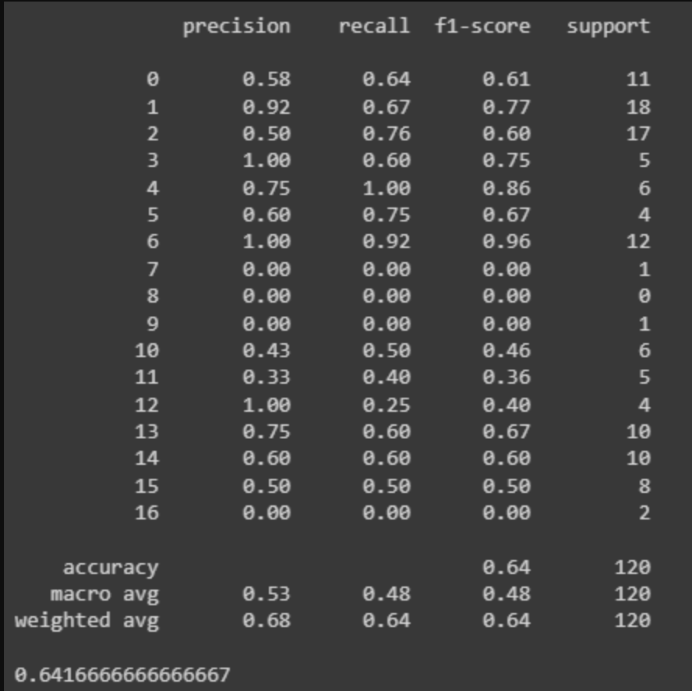
Метрики для 17 меток
Метрики для 17 меток
Метрики для 17 меток
train
test
9

Slide 10
– Обучена модель, способная предсказывать оценки рейтинга
Заключение
Заключение
1
– Выбран метод решения кейса
F1
0.75
2
2
0.2
3
0.8
3
- Получены предсказания модели для тестового датасета
4
0.93
4
– Найден вектор дальнейшего развития решения
10

Slide 11


Спасибо за внимание!
Спасибо за внимание!
Готовы ответить на Ваши вопросы!
https://github.com/srRyzhov/Hackathon

